Slide 1
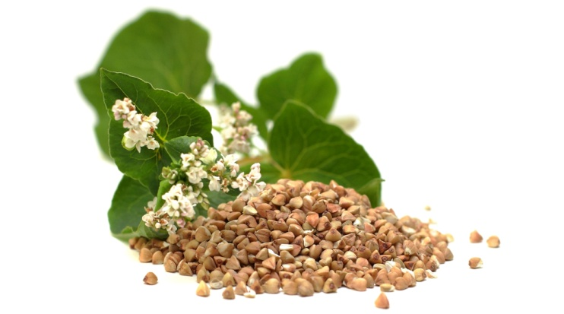
Проект
« Путешествие гречишного зернышка»
(Выращивание гречихи в открытом грунте)
Выполнила
Бухонова Ирина

Slide 2
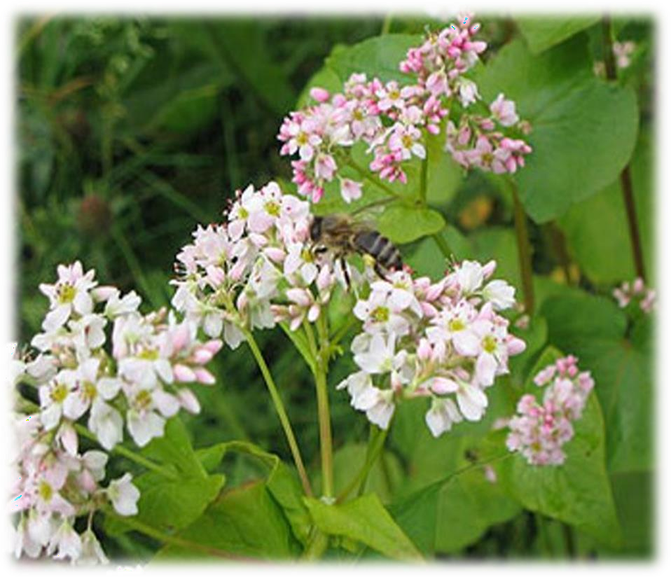
Участники проекта:
дети средней группы
(4-5 лет), воспитатели, родители воспитанников.
Вид проекта: познавательно-исследовательский.
Продолжительность проекта: долгосрочный (апрель-сентябрь).

Slide 3
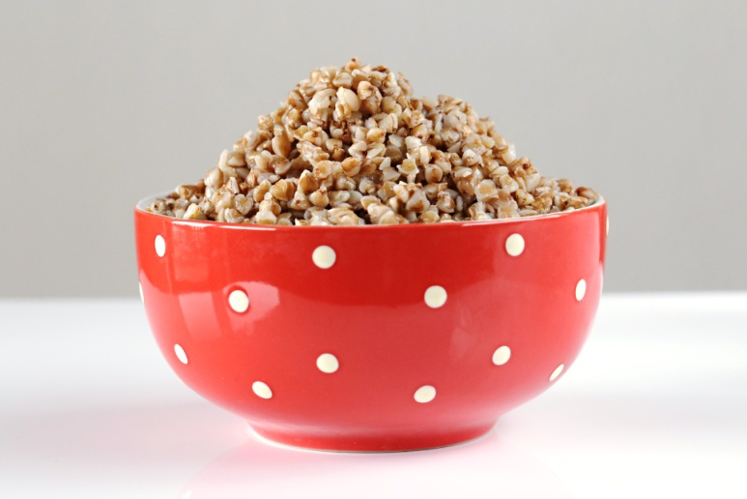
Проблема
Во многих семьях предпочитают «быструю еду»: едят бутерброды, покупают пиццу, чипсы и совсем забывают про кашу. Гречневая каша - одно из наиболее распространенных блюд русской кухни, но дети почему-то не разделяют восторга от употребления этой каши.

Slide 4
Цель проекта:
Создание условий, направленных на стимуляцию развития интереса к познавательно-исследовательской деятельности и вовлечению детей среднего дошкольного возраста в практическую деятельность по выращиванию сельскохозяйственной культуры гречиха.

Slide 5
Задачи:
расширить знания детей об особенностях строения и условиях роста растений;
привлекать детей к активной самостоятельной деятельности по выращиванию растений;
дать детям понятие о полезных свойствах гречневой каши и их значении для растущего организма;
развивать познавательные способности, мышление, тактильные и сенсорные ощущения, мелкую моторику.

Slide 6
Ожидаемый результат:
У детей появится желание по собственной инициативе ухаживать за растениями, появится интерес и стремление к взаимодействию с ними.
Повысится экологическая компетентность детей: дети узнают особенности строения растения, научаться правильно, ухаживать за ним. Дети научатся вести наблюдения и делать первые выводы.
Повысится педагогическая компетентность родителей, их
заинтересованность в познавательном досуге своего ребенка, появятся новые общие интересы детей и родителей.

Slide 7
Этапы работы над проектом:
  подготовительный: Определение цели и задач проекта, сбор информационного материала, составление плана по организации детской деятельности.
  основной: Знакомство с художественной литературой о гречихе и гречневой каши (стихи, пословицы, сказки, загадки).
  заключительный: Подведение итогов по работе над проектом

Slide 8


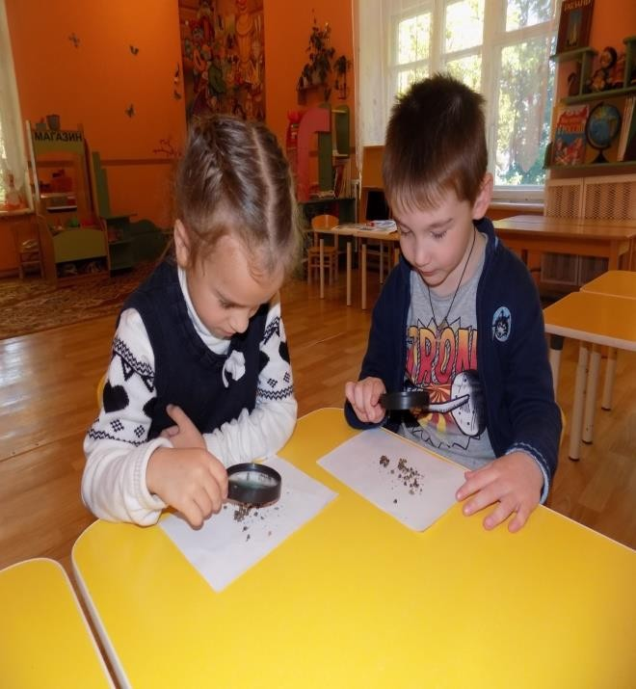
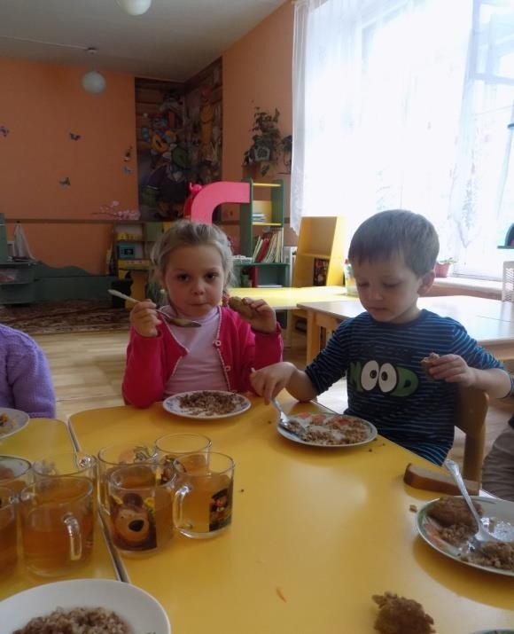
Беседа «Откуда каша к нам пришла на стол»

Slide 9

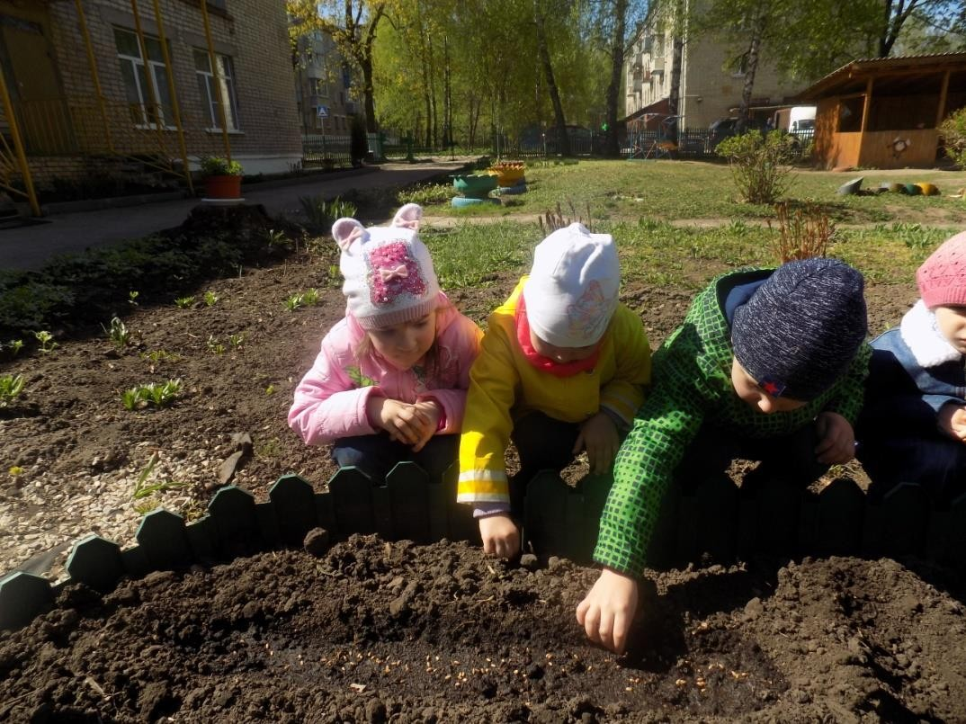
Практическое занятие «Посев гречихи в открытый грунт».

Slide 10

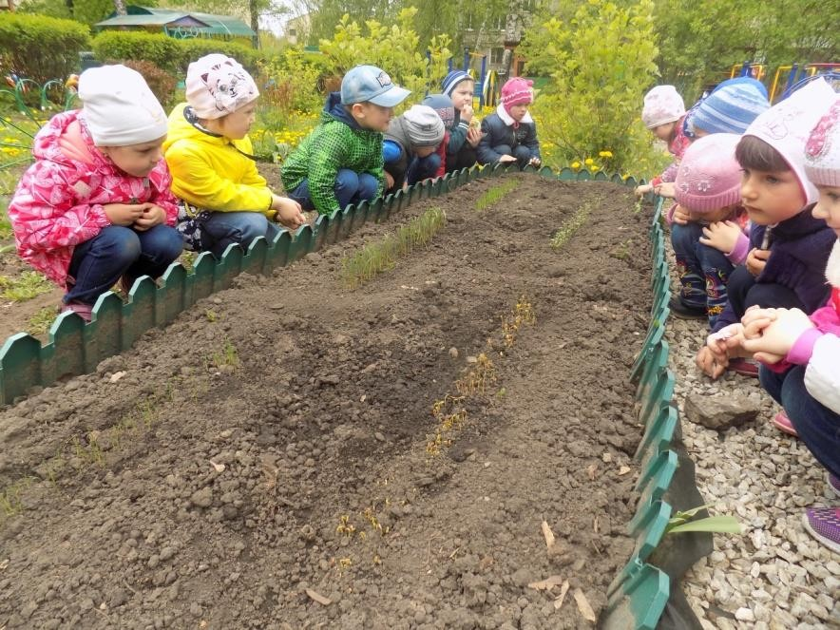
Наблюдение и уход за гречихой на огороде детского сада

Slide 11

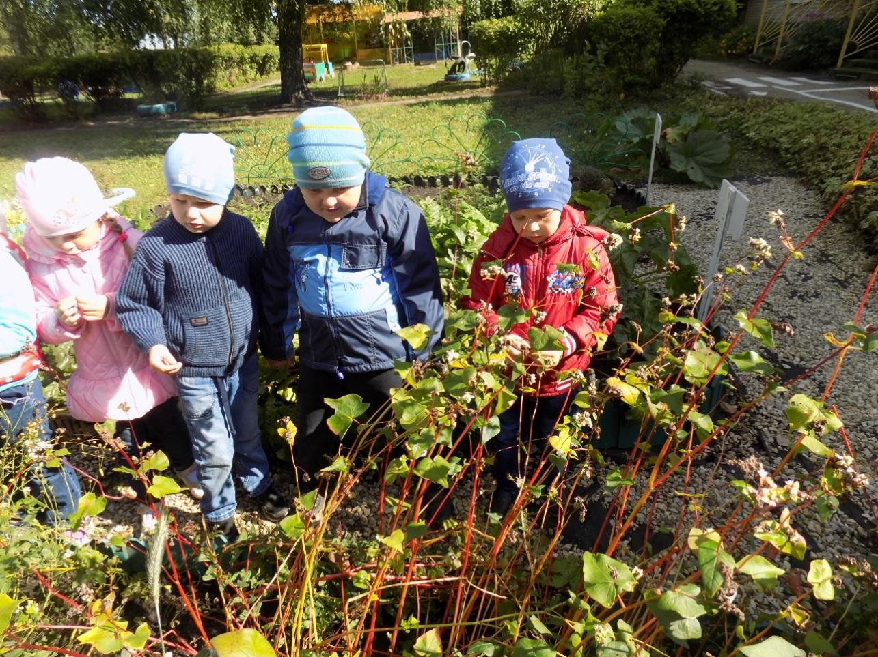
Сбор урожая

Slide 12
Заключительный этап
В результате практической и опытнической деятельности дети получили четкие представления о выращивании гречихи из семени.
Умеют различать и называть крупу по внешнему виду, на ощупь, кашу по внешнему виду , на вкус.
Понимают значение гречневой каши в рационе питания человека

Slide 13

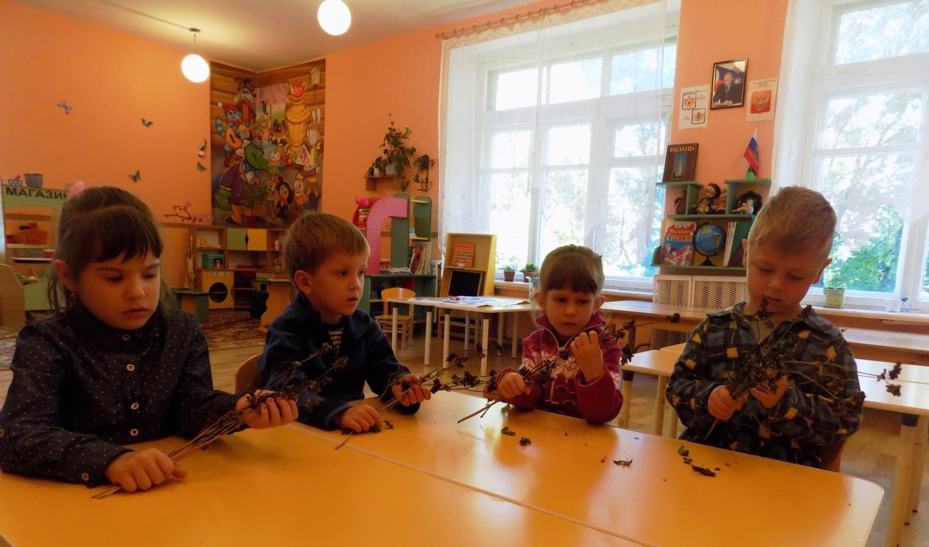
Спасибо за внимание!

